Slide 1

НИУ ВШЭ Пермь
Факультет экономики, менеджмента и бизнес-информатики
Кафедра информационных технологий в бизнесе
РАЗРАБОТКА АВТОМАТИЗИРОВАННОЙ СИСТЕМЫ ЛОКАЛИЗАЦИИ
ОЧАГА ИШЕМИЧЕСКОГО ИНСУЛЬТА
В ОСТРОМ ПЕРИОДЕ
Курсовой проект
УДК 004.891.3, 616-005.8
Выполнили студенты образовательной программы «Программная инженерия»:
Лобастова Марина Антоновна Проскурякова Дарья Васильевна
Руководитель:
младший сотрудник НИУ ВШЭ - Пермь
Собянин Кирилл Валентинович
Пермь, 2021

Slide 2

Факультет экономики, менеджмента и бизнес-информатики
6 200 000
человек умирают
от инсульта за год
16 %
всех смертей в мире
происходят в результате инсульта
Проскурякова Д.В., Лобастова М.А. Разработка автоматизированной системы локализации очага ишемического инсульта в остром периоде Слайд 2 / 16

Slide 3




Факультет экономики, менеджмента и бизнес-информатики
ЦЕЛЬ РАБОТЫ
создать приложение, распознающее
на снимках МРТ очаги кровоизлияния
ЗАДАЧИ
определить тип и архитектуру нейросети
создать наборы данных для обучения
ГИПОТЕЗА
если автоматизировать диагностику инсульта,
это позволит ускорить постановку диагноза
и повысить качество лечения
обучить нейросеть
проанализировать работу нейросети
Проскурякова Д.В., Лобастова М.А. Разработка автоматизированной системы локализации очага ишемического инсульта в остром периоде Слайд 3 / 16

Slide 4

Факультет экономики, менеджмента и бизнес-информатики
ОБЪЕКТ ИССЛЕДОВАНИЯ
ишемический инсульт
в остром периоде
ПРЕДМЕТ ИССЛЕДОВАНИЯ
автоматизация системы сегментации снимков
Проскурякова Д.В., Лобастова М.А. Разработка автоматизированной системы локализации очага ишемического инсульта в остром периоде Слайд 4 / 16

Slide 5



Факультет экономики, менеджмента и бизнес-информатики
МЕТОДЫ РАБОТЫ
моделирование
проектирование
анализ
Проскурякова Д.В., Лобастова М.А. Разработка автоматизированной системы локализации очага ишемического инсульта в остром периоде Слайд 5 / 16

Slide 6
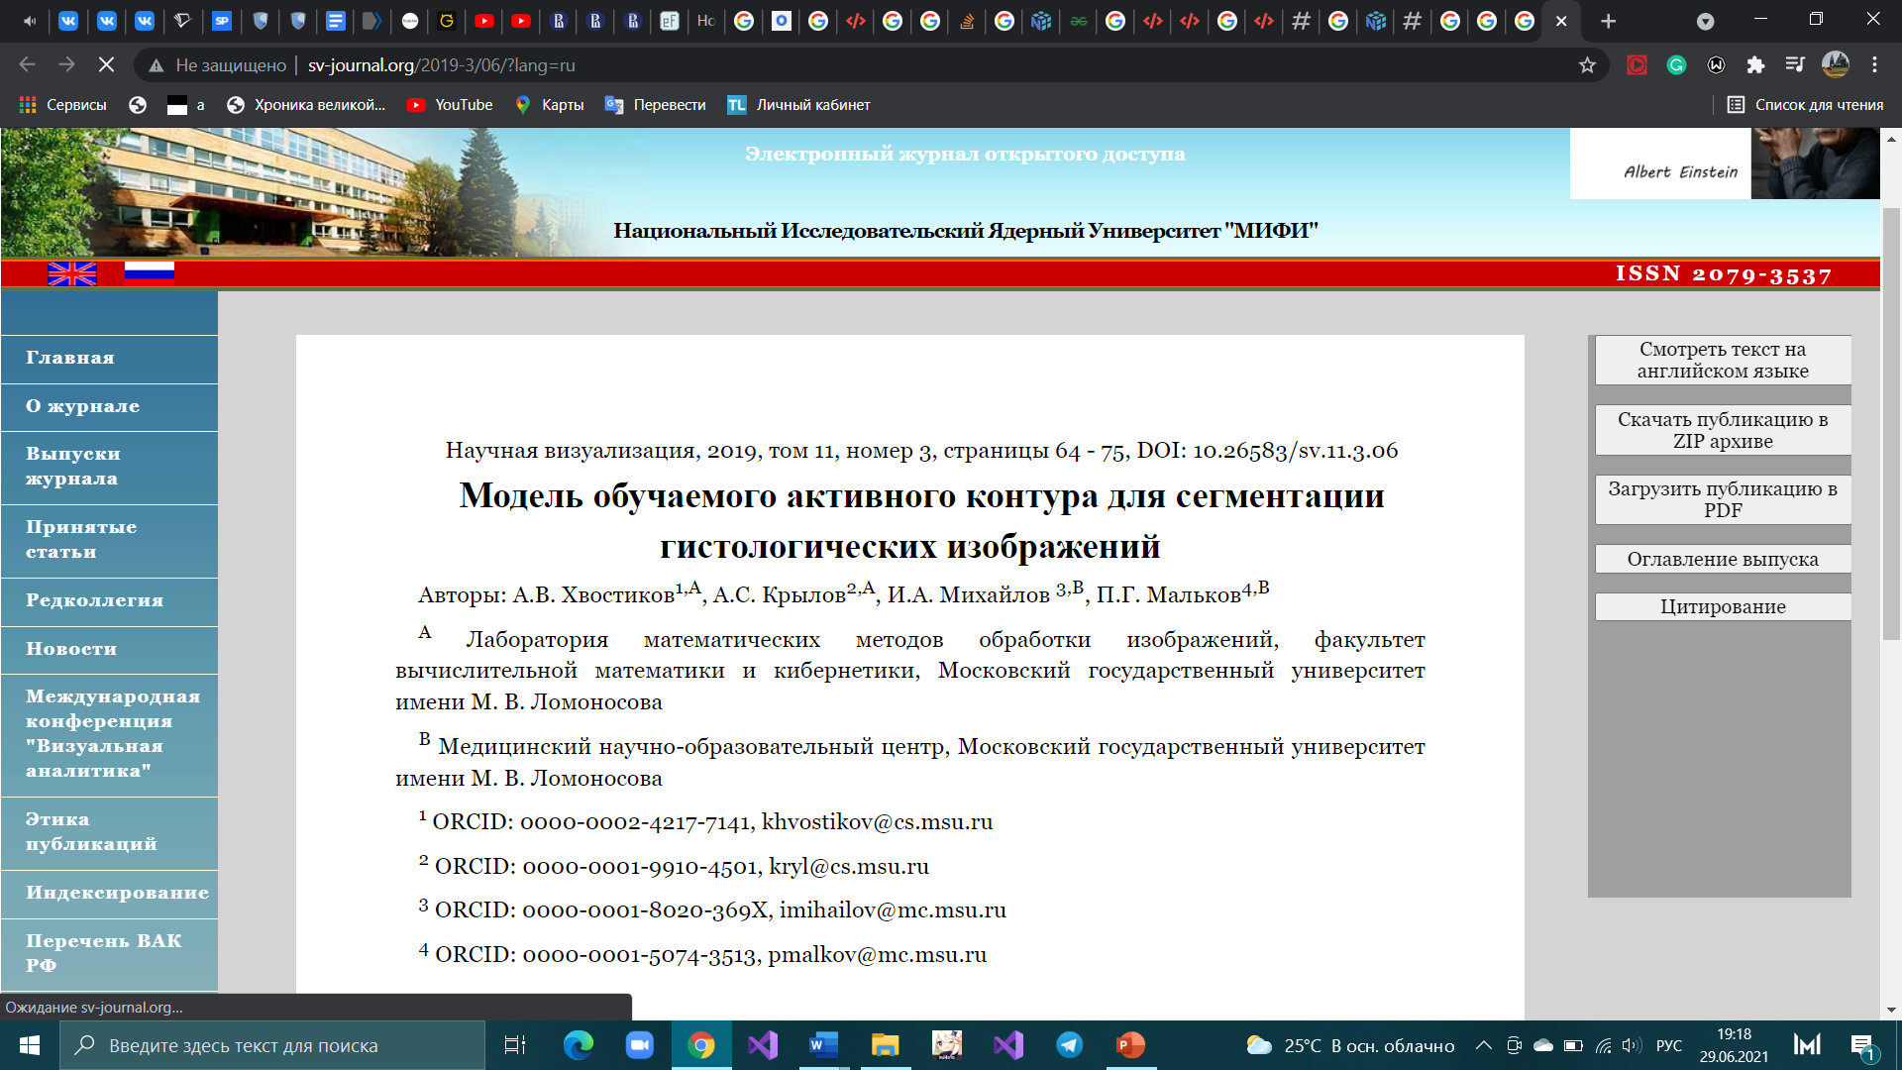
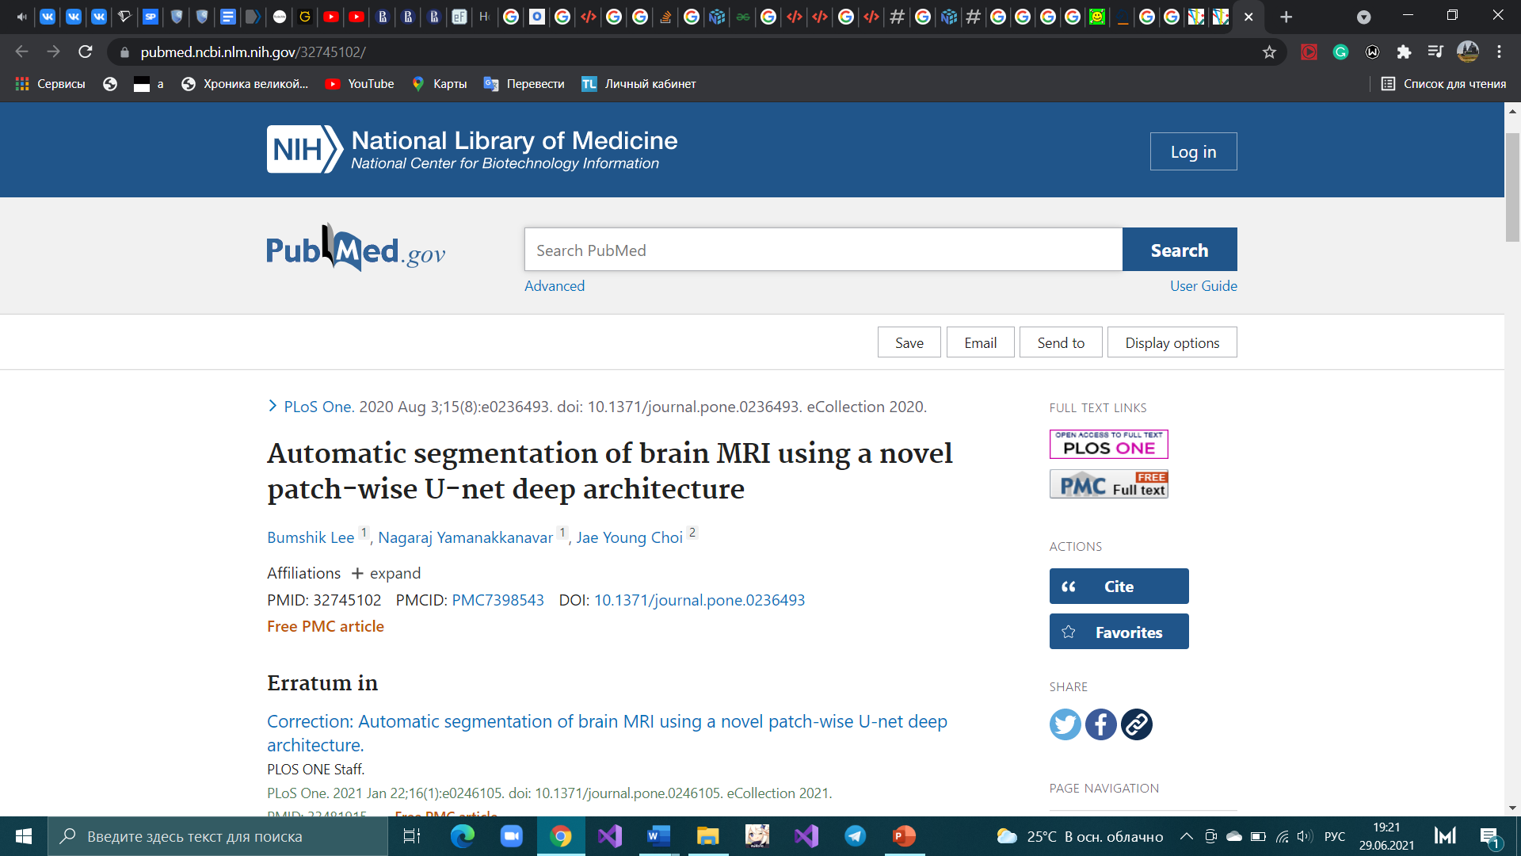
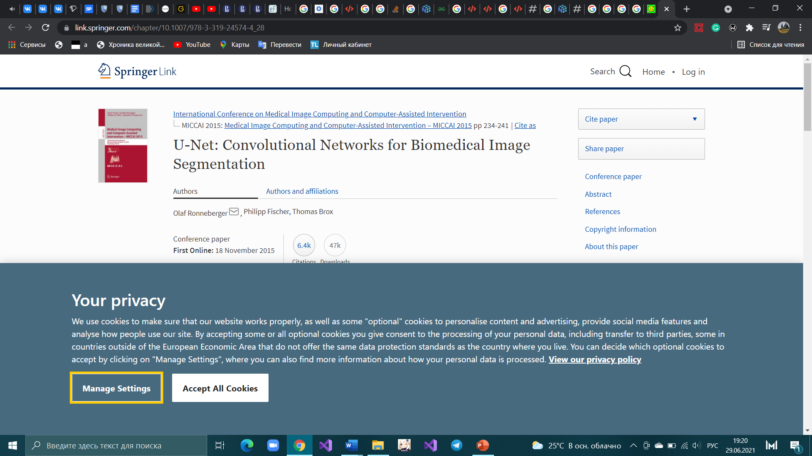
Факультет экономики, менеджмента и бизнес-информатики
АНАЛИЗ ЗАДАЧИ
Проскурякова Д.В., Лобастова М.А. Разработка автоматизированной системы локализации очага ишемического инсульта в остром периоде Слайд 6 / 16

Slide 7



Факультет экономики, менеджмента и бизнес-информатики
ТЕХНОЛОГИИ & ИНСТРУМЕНТЫ
Проскурякова Д.В., Лобастова М.А. Разработка автоматизированной системы локализации очага ишемического инсульта в остром периоде Слайд 7 / 16

Slide 8
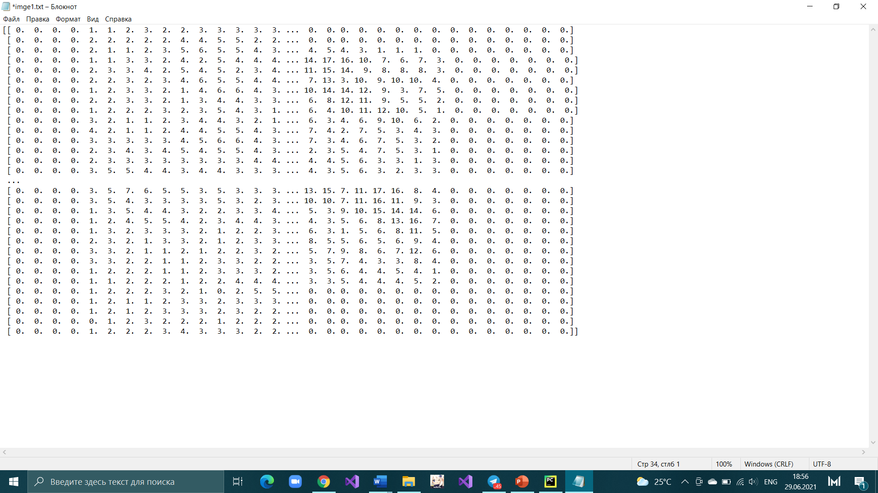
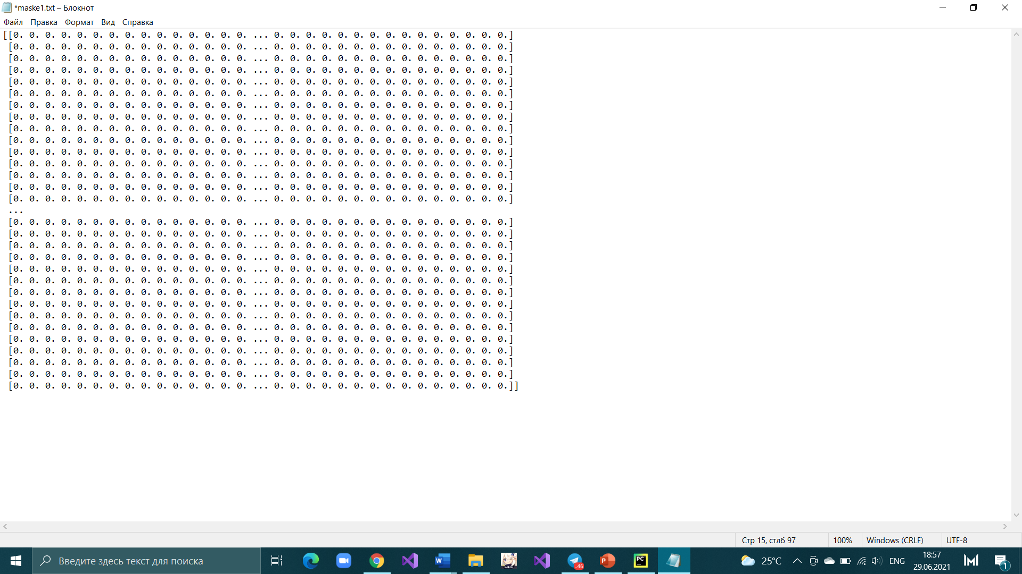
Факультет экономики, менеджмента и бизнес-информатики
ОБРАБОТКА ДАННЫХ
снимок МРТ
бинарная маска
Проскурякова Д.В., Лобастова М.А. Разработка автоматизированной системы локализации очага ишемического инсульта в остром периоде Слайд 8 / 16

Slide 9
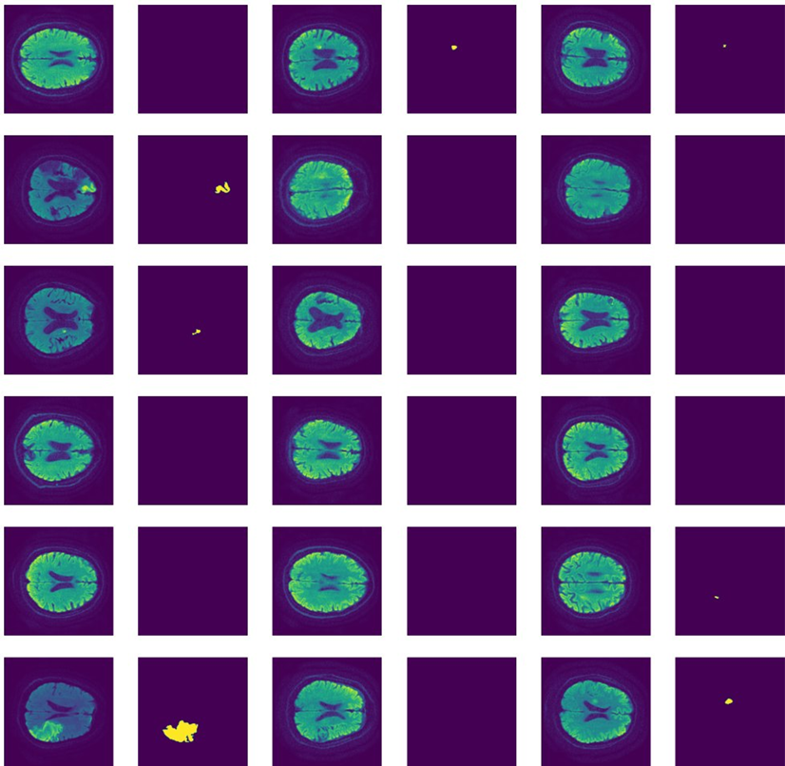
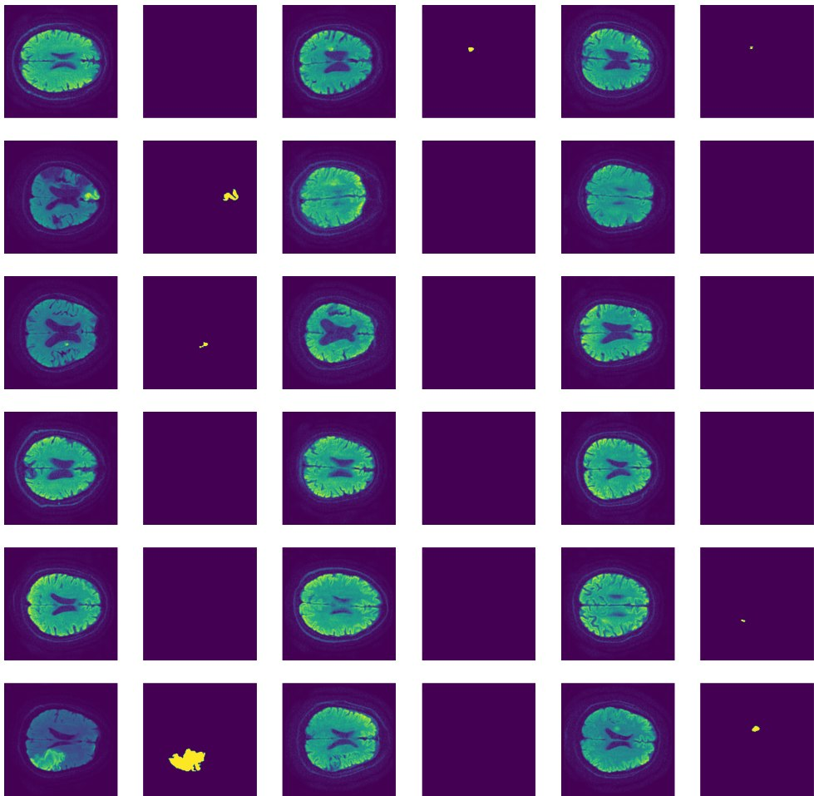
Факультет экономики, менеджмента и бизнес-информатики
ОБРАБОТКА ДАННЫХ
снимок МРТ
бинарная маска
результат работы
Проскурякова Д.В., Лобастова М.А. Разработка автоматизированной системы локализации очага ишемического инсульта в остром периоде Слайд 9 / 16

Slide 10
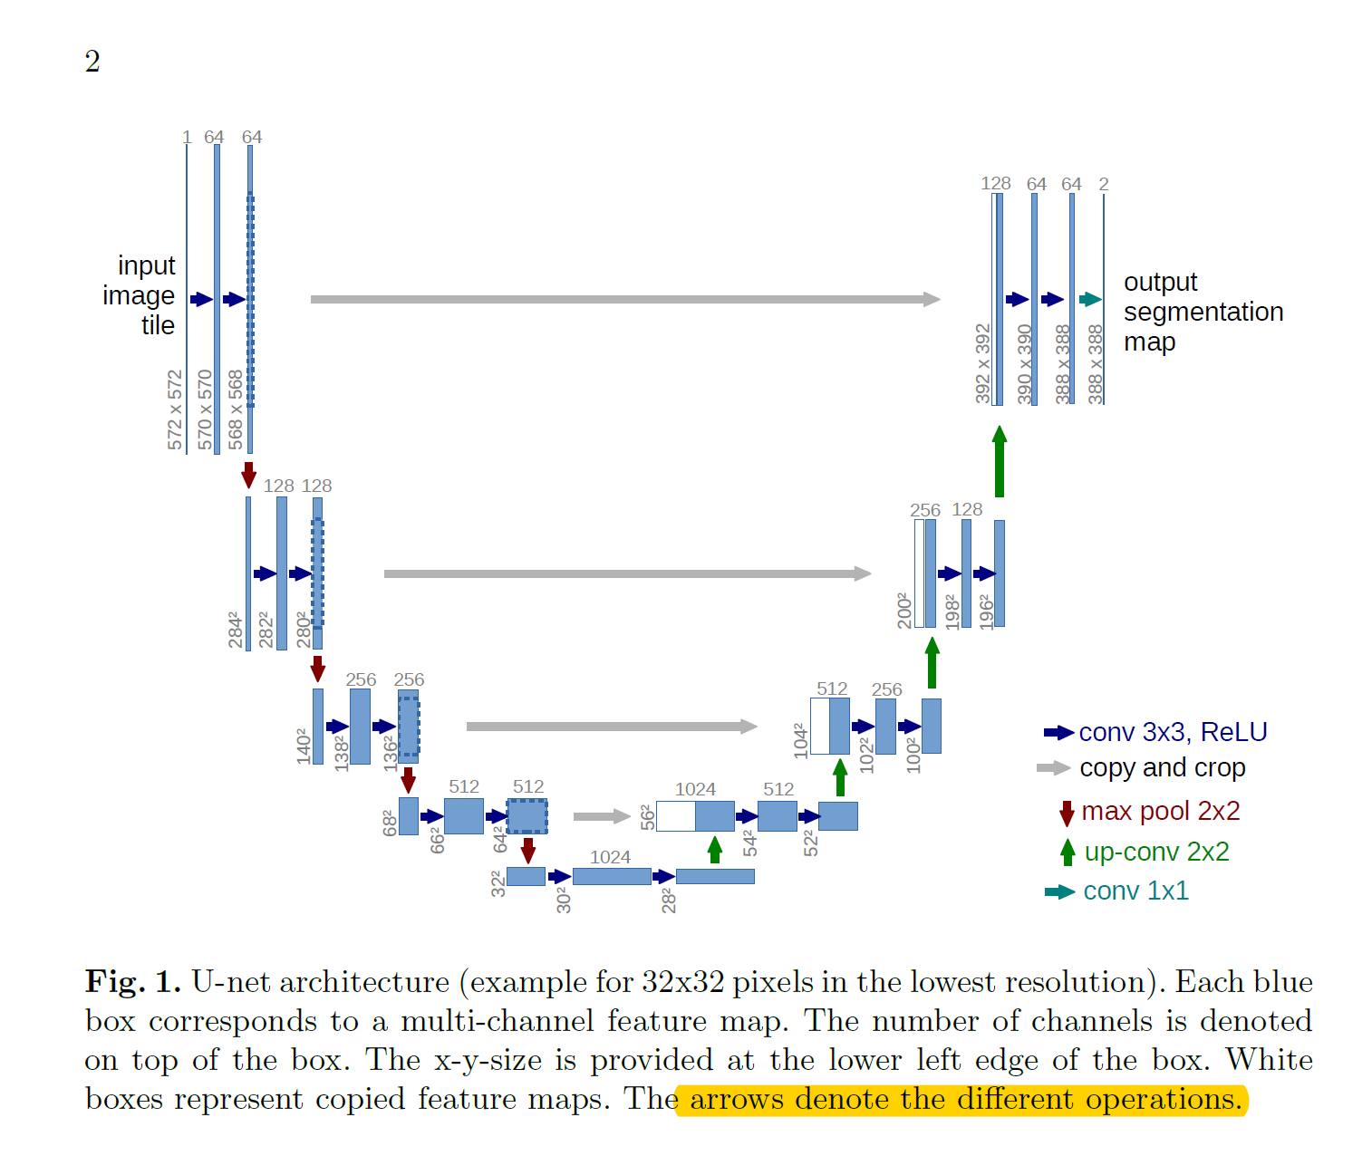
Факультет экономики, менеджмента и бизнес-информатики
АРХИТЕКТУРА НЕЙРОСЕТИ
Проскурякова Д.В., Лобастова М.А. Разработка автоматизированной системы локализации очага ишемического инсульта в остром периоде Слайд 10 / 16

Slide 11
Факультет экономики, менеджмента и бизнес-информатики
МЕТРИКИ ТОЧНОСТИ
D
Проскурякова Д.В., Лобастова М.А. Разработка автоматизированной системы локализации очага ишемического инсульта в остром периоде Слайд 11 / 16

Slide 12
Факультет экономики, менеджмента и бизнес-информатики
ТЕКУЩИЕ РЕЗУЛЬТАТЫ
1. создан датасет из снимков МРТ
Проскурякова Д.В., Лобастова М.А. Разработка автоматизированной системы локализации очага ишемического инсульта в остром периоде Слайд 12 / 16

Slide 13
Факультет экономики, менеджмента и бизнес-информатики
ТЕКУЩИЕ РЕЗУЛЬТАТЫ
2. нейросеть обучена
Эпоха Аккуратность
1 0.0297
2 0.0389
3 0.0813
4 0.1129
5 0.1336
6 0.1555
7 0.1745
8 0.1933
9 0.1058
10 0.2192
Эпоха Аккуратность
11 0.1988
12 0.2032
13 0.2227
14 0.2467
15 0.2579
16 0.2724
17 0.2960
18 0.3263
19 0.3170
20 0.3586
Эпоха Аккуратность
21 0.3797
22 0.3939
23 0.3659
24 0.4060
25 0.4155
26 0.4464
27 0.4679
28 0.4777
29 0.5082
30 0.5305
Проскурякова Д.В., Лобастова М.А. Разработка автоматизированной системы локализации очага ишемического инсульта в остром периоде Слайд 13 / 16

Slide 14
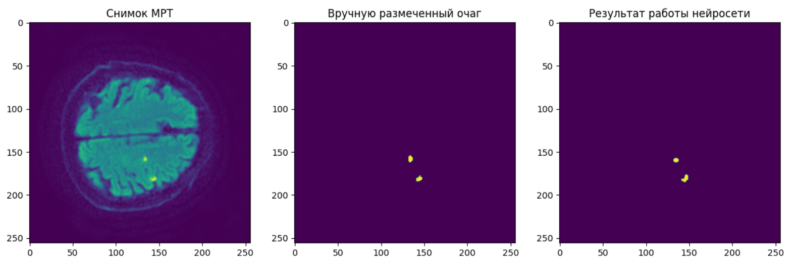
Факультет экономики, менеджмента и бизнес-информатики
ТЕКУЩИЕ РЕЗУЛЬТАТЫ
3. проведен анализ эффективности нейросети
Проскурякова Д.В., Лобастова М.А. Разработка автоматизированной системы локализации очага ишемического инсульта в остром периоде Слайд 14/ 16

Slide 15
Факультет экономики, менеджмента и бизнес-информатики
ТЕКУЩИЕ РЕЗУЛЬТАТЫ
3. проведен анализ эффективности нейросети
48.32
53.08
51.05
архитектура 1
архитектура 2
архитектура 3
Проскурякова Д.В., Лобастова М.А. Разработка автоматизированной системы локализации очага ишемического инсульта в остром периоде Слайд 15/ 16

Slide 16
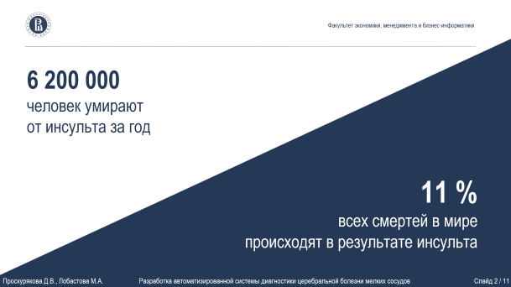

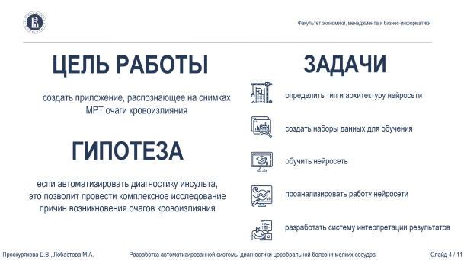
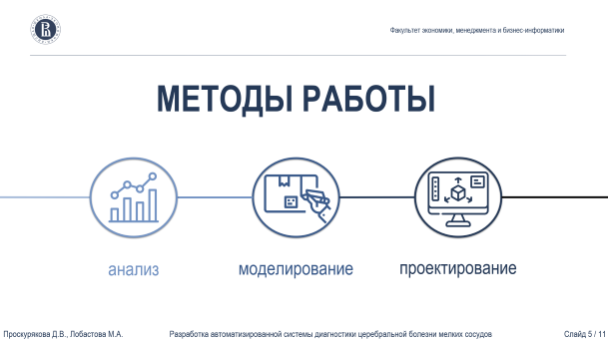
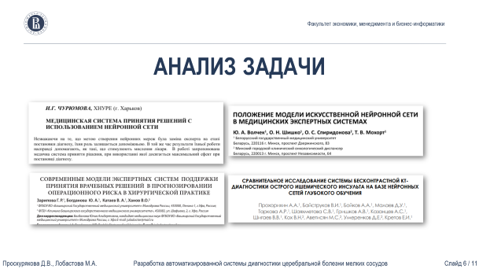
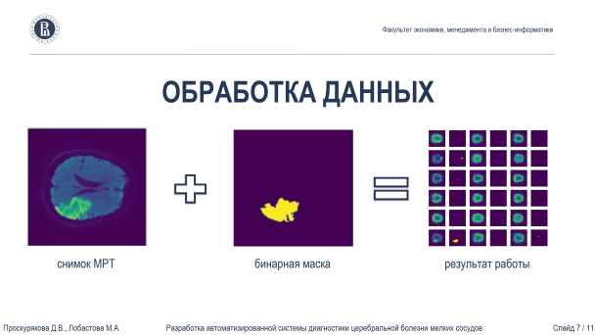
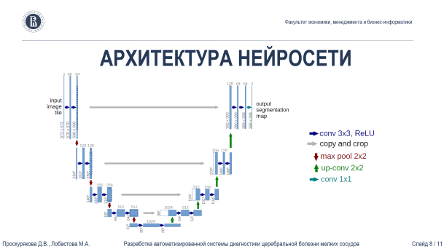
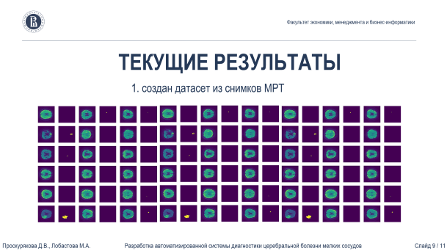
Факультет экономики, менеджмента и бизнес-информатики
ОГЛАВЛЕНИЕ
Проскурякова Д.В., Лобастова М.А. Разработка автоматизированной системы локализации очага ишемического инсульта в остром периоде Слайд 16 / 16

Slide 17
dvproskuryakova@edu.hse.ru
malobastova@edu.hse.ru
Телефон: +7 (919) 711 57 46 Марина
+7 (922) 798 72 66 Дарья
Адрес: г. Пермь, бульвар Гагарина, 37А
Использование нейросетей для распознавания дорожных знаков Страница 3 / 8

